Slide 1
광 고
1. 사순절 기간 예수님을 생각하며 경건하게 생활합시다
2. 밴드에 사순절 기간 미션 수행 올려주세요
3. 다음주일(10일)은 종려주일로 성만찬 통합 예배입니다
4. 부활절(17일) 예배위원은 사회 엄회양 선생님,
대표기도 김현서, 헌금기도 장서원 입니다
5. 공과공부 주제 “선을 행하자” 입니다
Notes:
마우스 오른쪽 클릭 후 텍스트편집(문자열추가) 버튼 누른후 텍스트 삽입 바랍니다

Slide 2

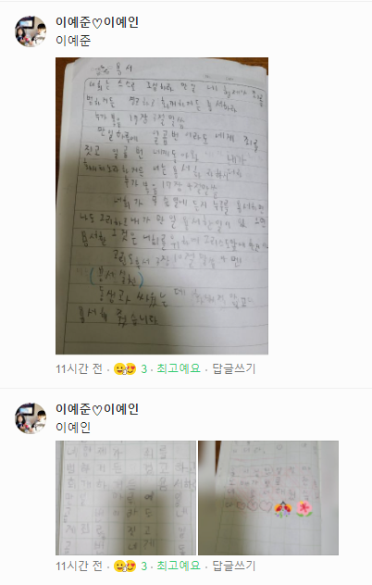
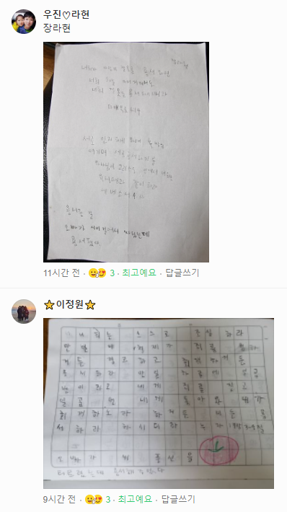
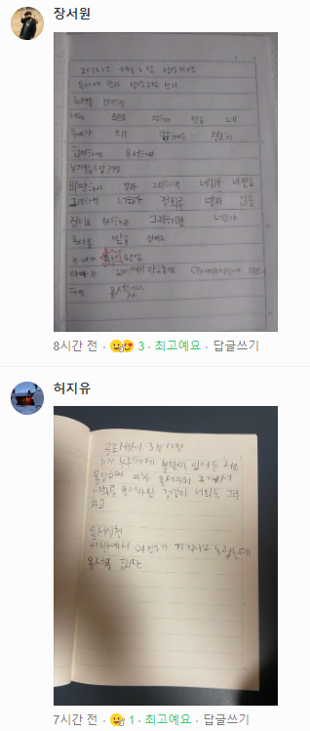
칭찬합니다! –사순절4번째 미션-

Slide 3
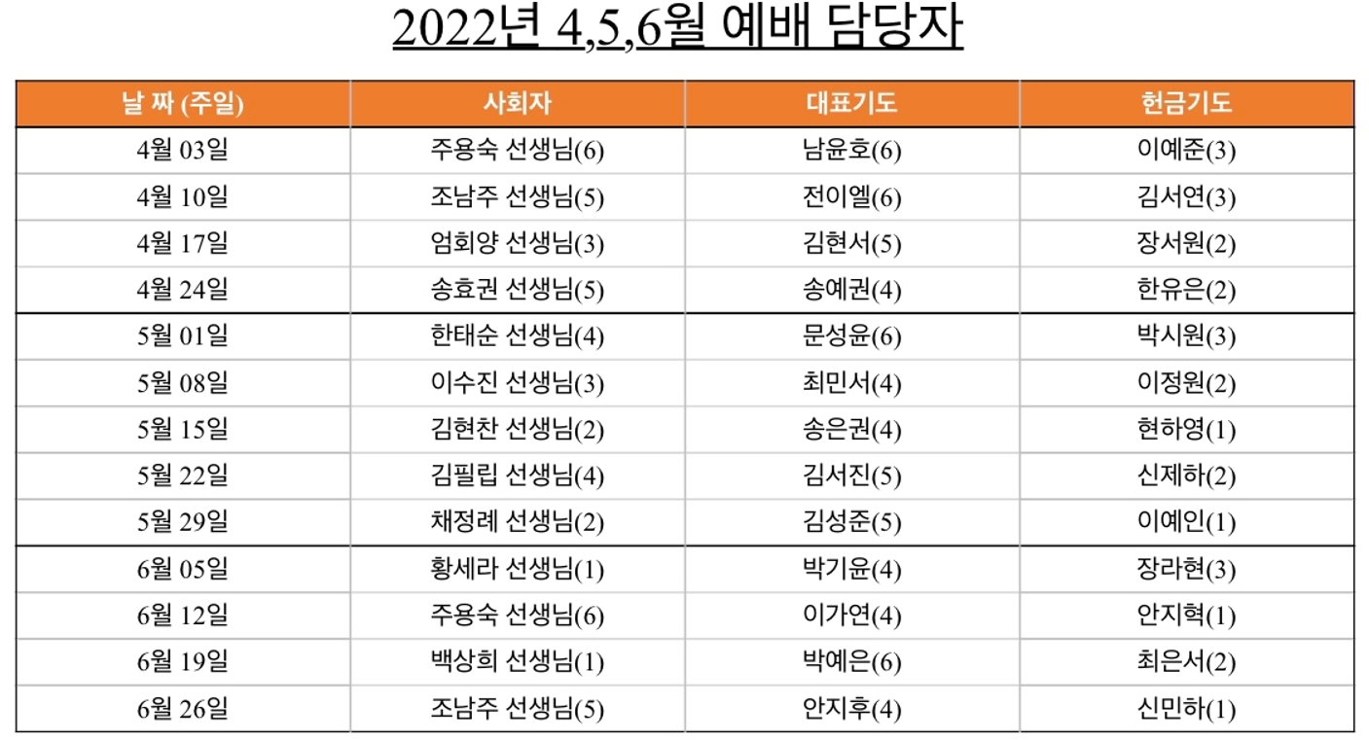
4월, 5월, 6월 예배 위원
종료주일 성만찬 통합 예배

